Slide 1
Розв’язування вправ та задач на додавання і віднімання звичайних дробів
25 січня
Класна робота

Slide 2
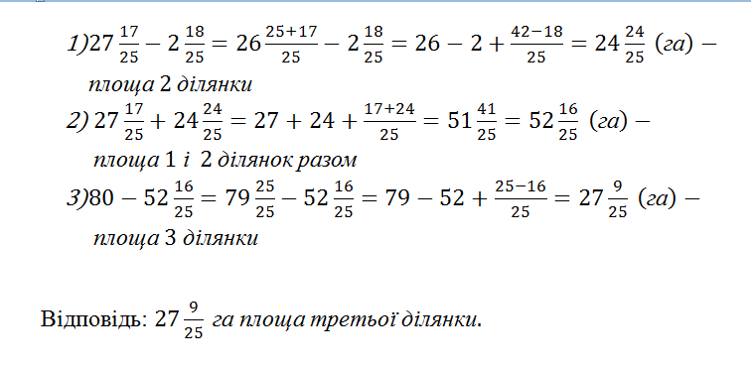

Перевірка домашнього завдання № 1113 розв’язання

Slide 3
– маємо удосконалити навички додавати і віднімати мішані числа та звичайних дробів
– ефективно використовувати урок
– творчо підходити до роботи
– активно співпрацювати
М
Е
Т
а

Slide 4
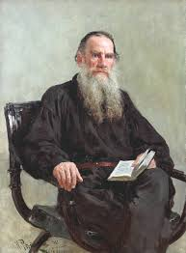
Лев Миколайович Толстой порівнював людину з дробом, чисельником якого є те, що вона собою являє насправді, а знаменником – те,що вона про себе думає. Чим краще людина про себе думає, тим більший знаменник, а отже, тим менший дріб.

Slide 5

Працюємо в групах

Slide 6
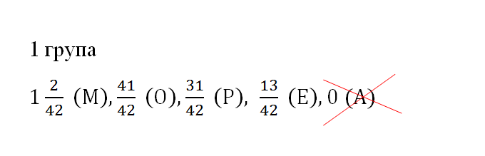

Результати:
море

Slide 7
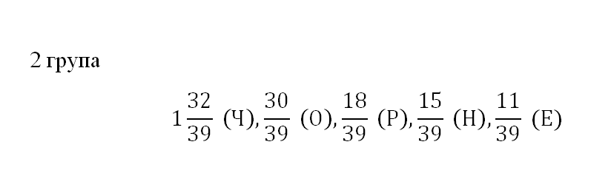
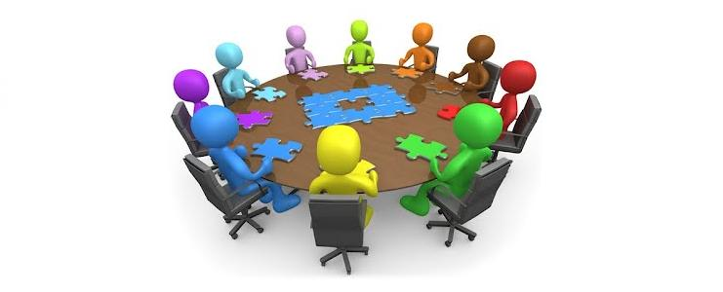
Результати:
чорне

Slide 8
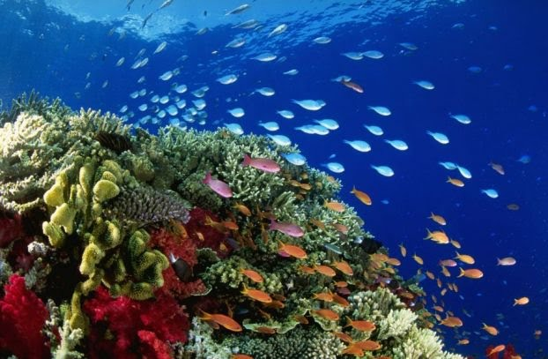
Мешканці чорного моря

Slide 9

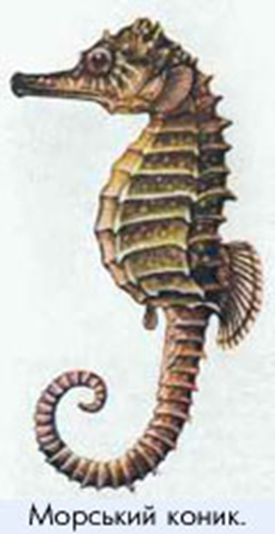
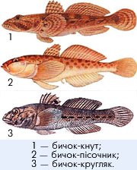
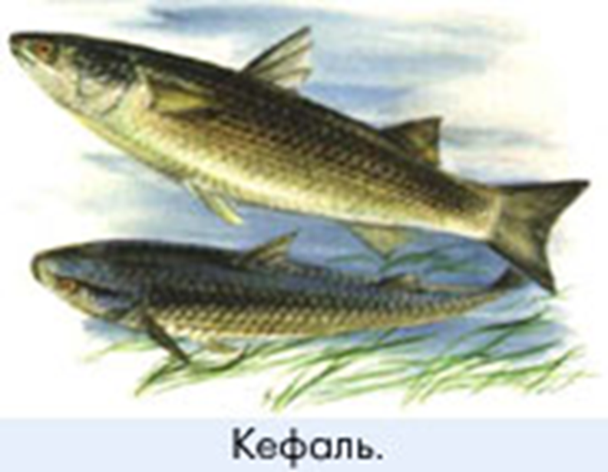

Slide 10
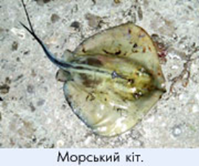
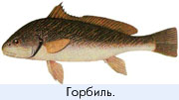
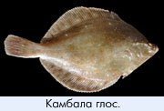
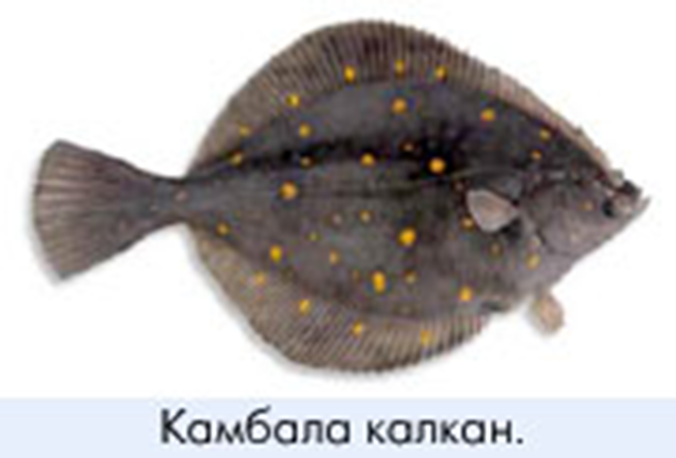

Slide 11
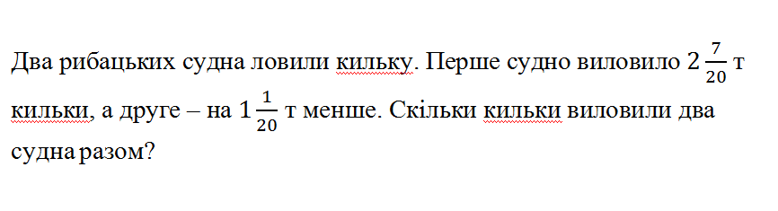
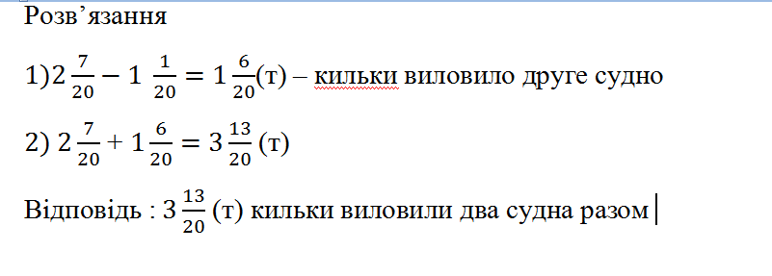
Задача

Slide 12
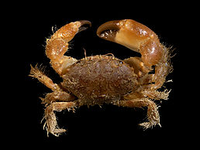
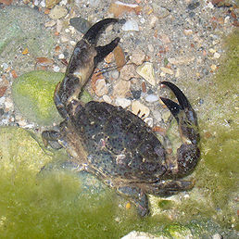
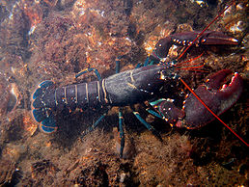
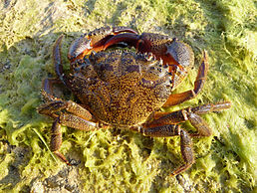
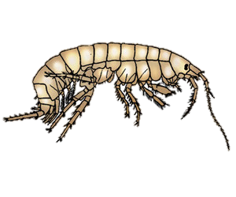
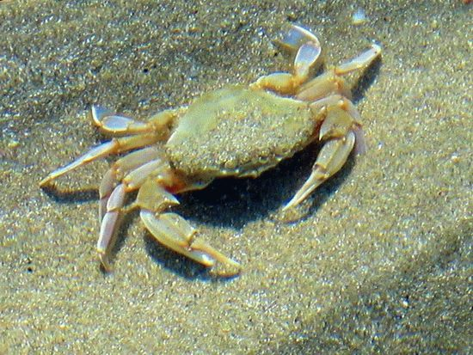
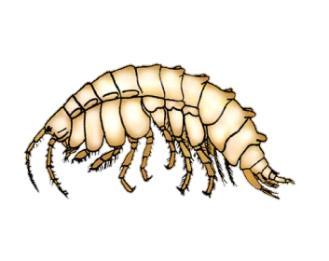
ракоподібні

Slide 13
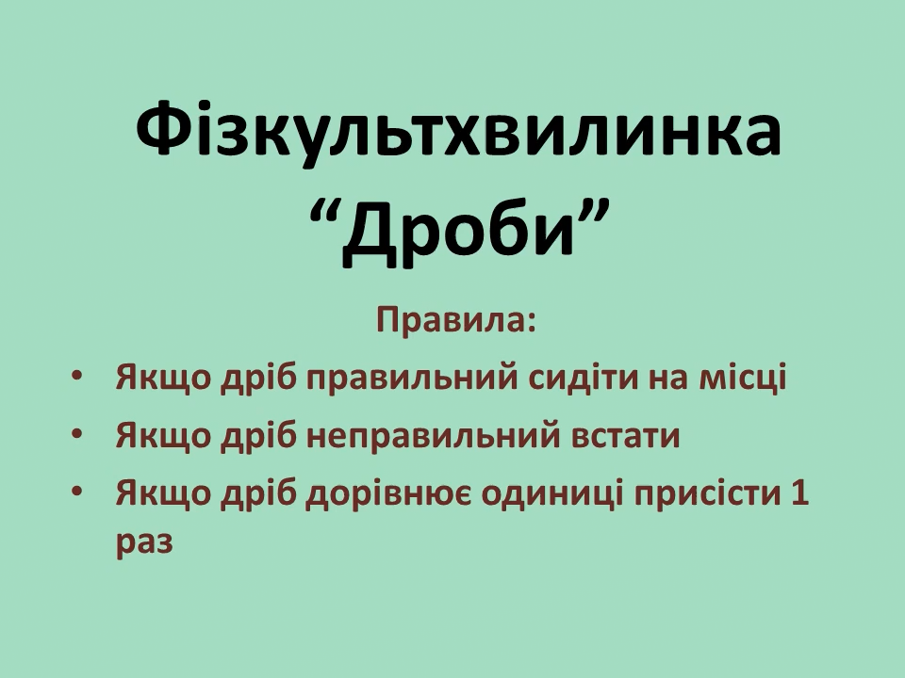
фізкульхвилинка

Slide 14
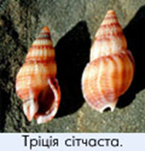
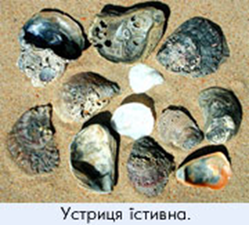
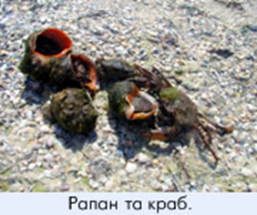
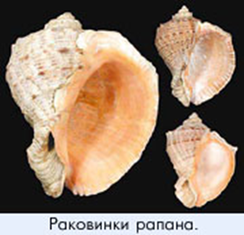
молюски

Slide 15
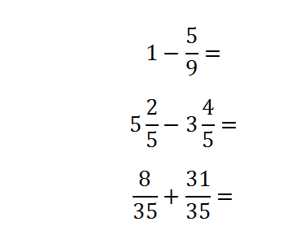
Подумаємо разом

Slide 16
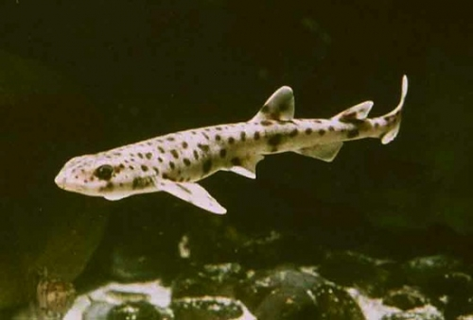
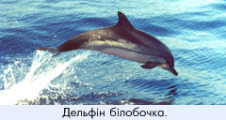
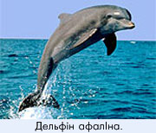
Дельфіни і акули

Slide 17
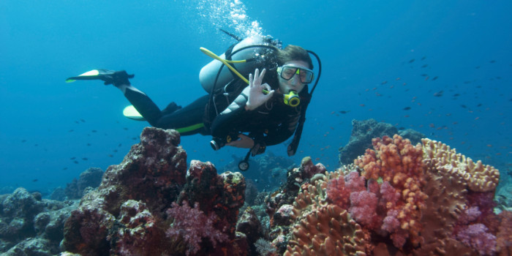
Зануримося з аквалангом

Slide 18


рефлексія
Сьогодні на уроці я закріпив...
Сьогодні на уроці я повторив…
Сьогодні на уроці я познайомився...
Сьогодні на уроці я дізнався...

Slide 19

§ § 28-33, № 1117 (1, 3, 5)

